Slide 1

Credibilidade e segurança
PARA A SUA OBRA

Slide 2

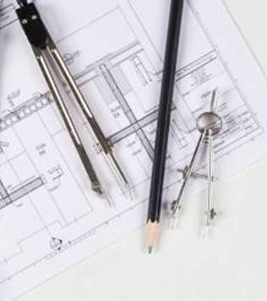
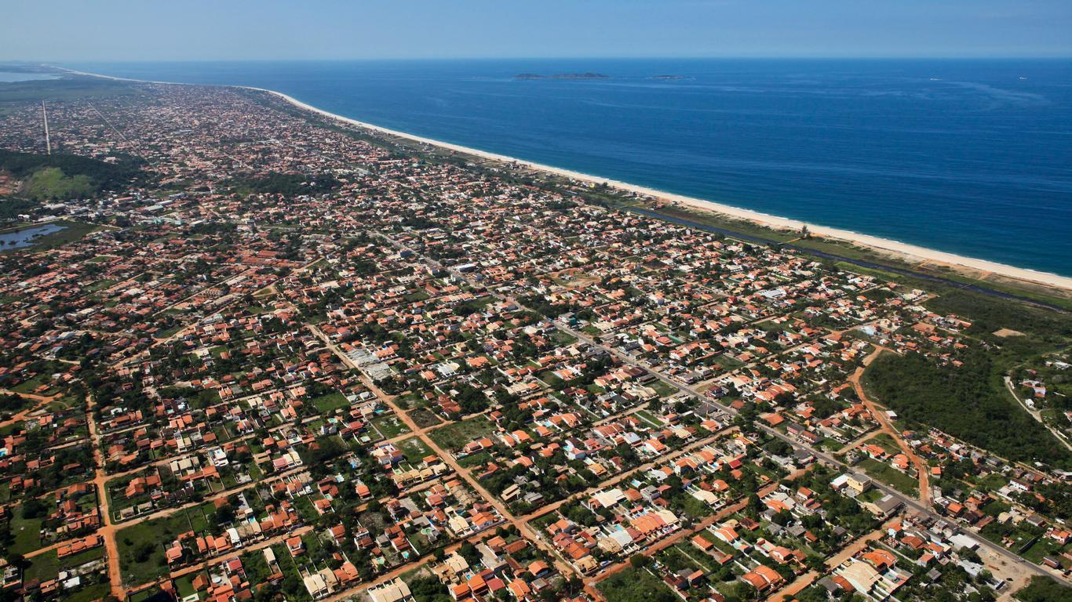
Nossos Valores
Comprometimento
Eficiência
Engajamento Profissional
Ética
Responsabilidade Socioambiental
Sustentabilidade

Slide 3
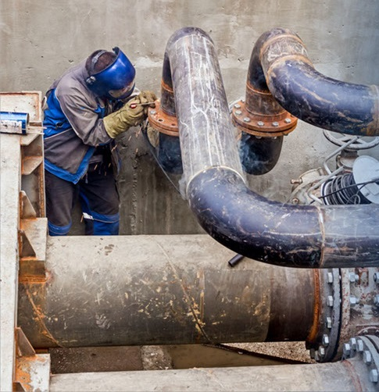
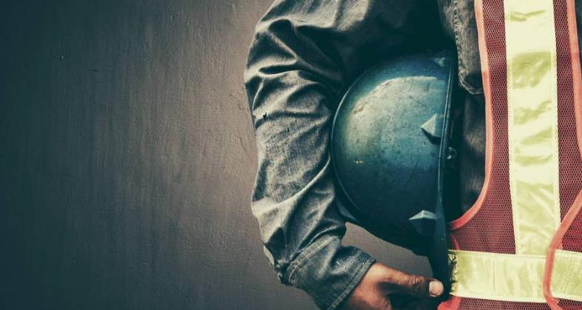
A empresa
Fundada em 2014, na cidade de Maricá, a Filadelfia tem como missão, prestar serviços de qualidade e promover melhorias continuas por meio de ações inovadoras. Especializada em serviços hidráulicos, sanitários, caldeiraria, usinagem, entre outros. Com tecnologia adequada e mão de obra qualificada, visamos sempre superar as expectativas dos nosso clientes.

Slide 4
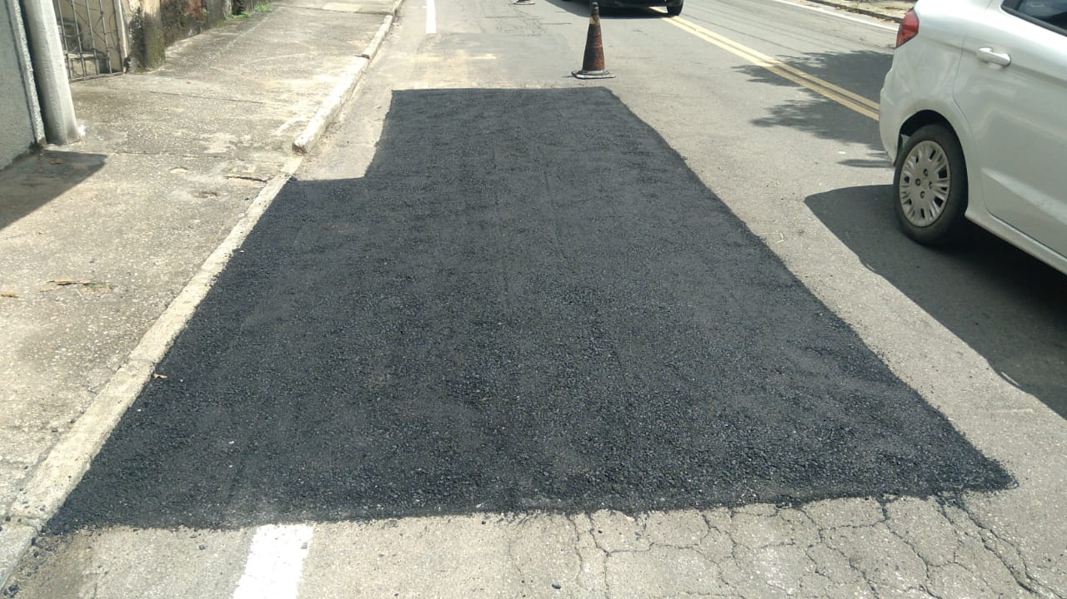
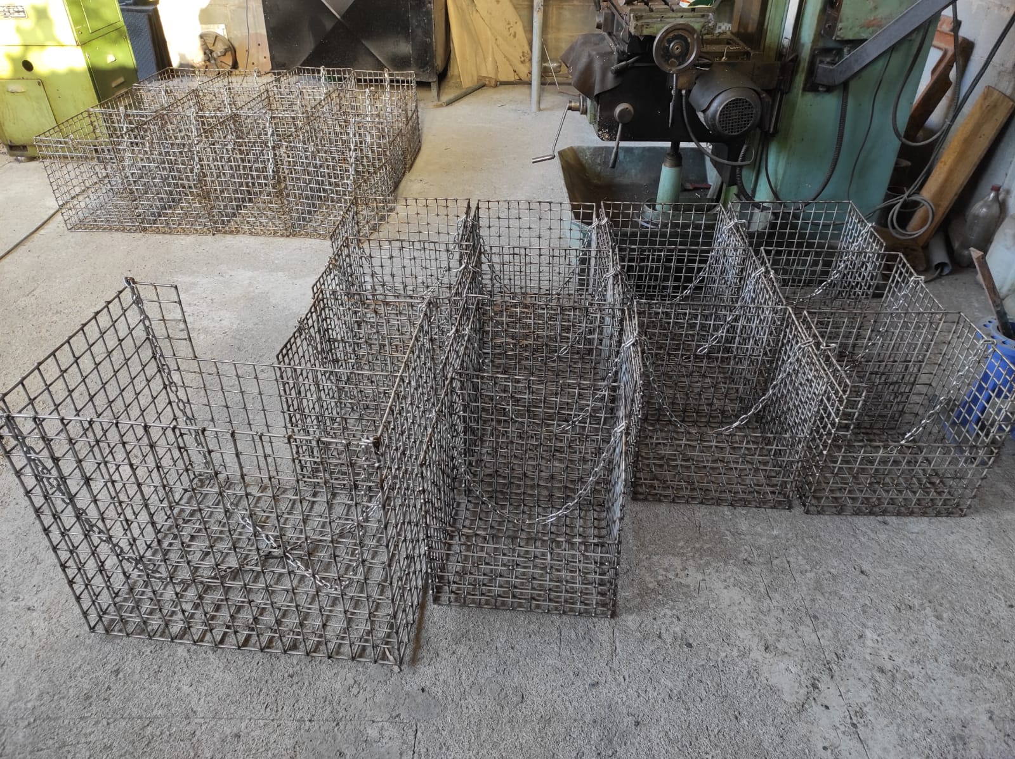
Serviços
Pavimentação
Caldeiraria
Recomposição do pavimento em CBUQ
Confecção de cestos em inox para sistema de elevatória de esgoto

Slide 5
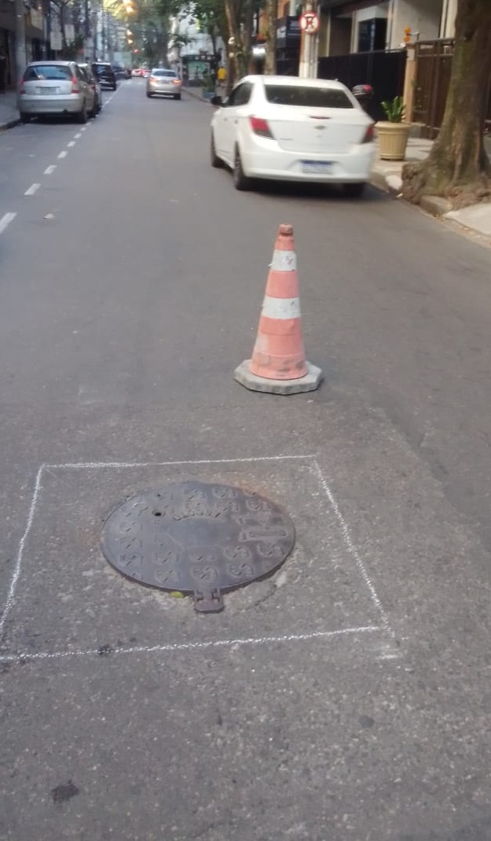
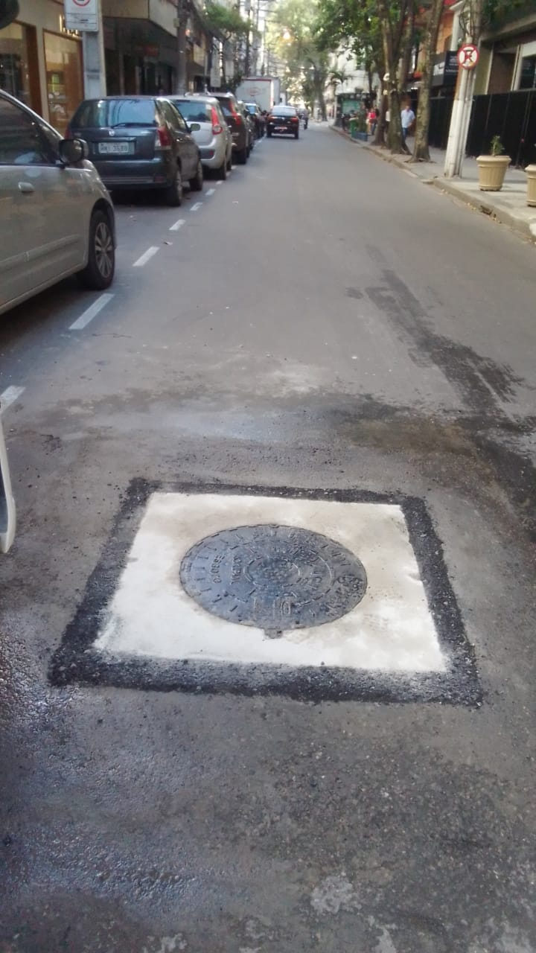
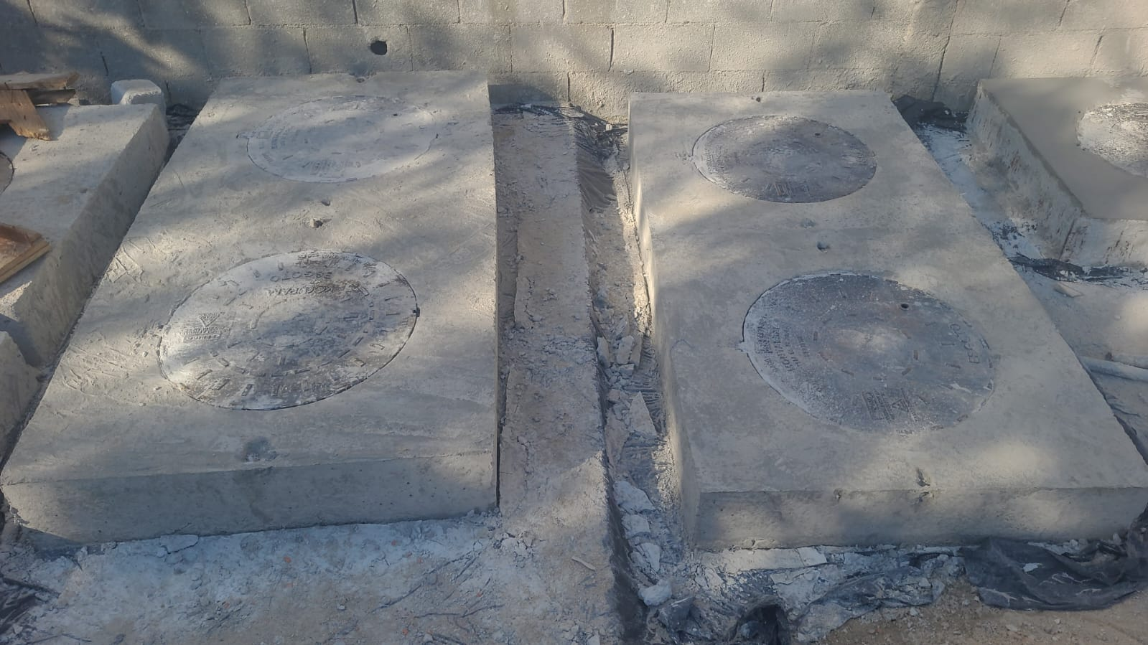
Serviços
Nivelamento de tampas
Confecção de capoeiras
Tampão a ser substituído Tampão instalado com capoeira
Capoeiras em processo de cura

Slide 6
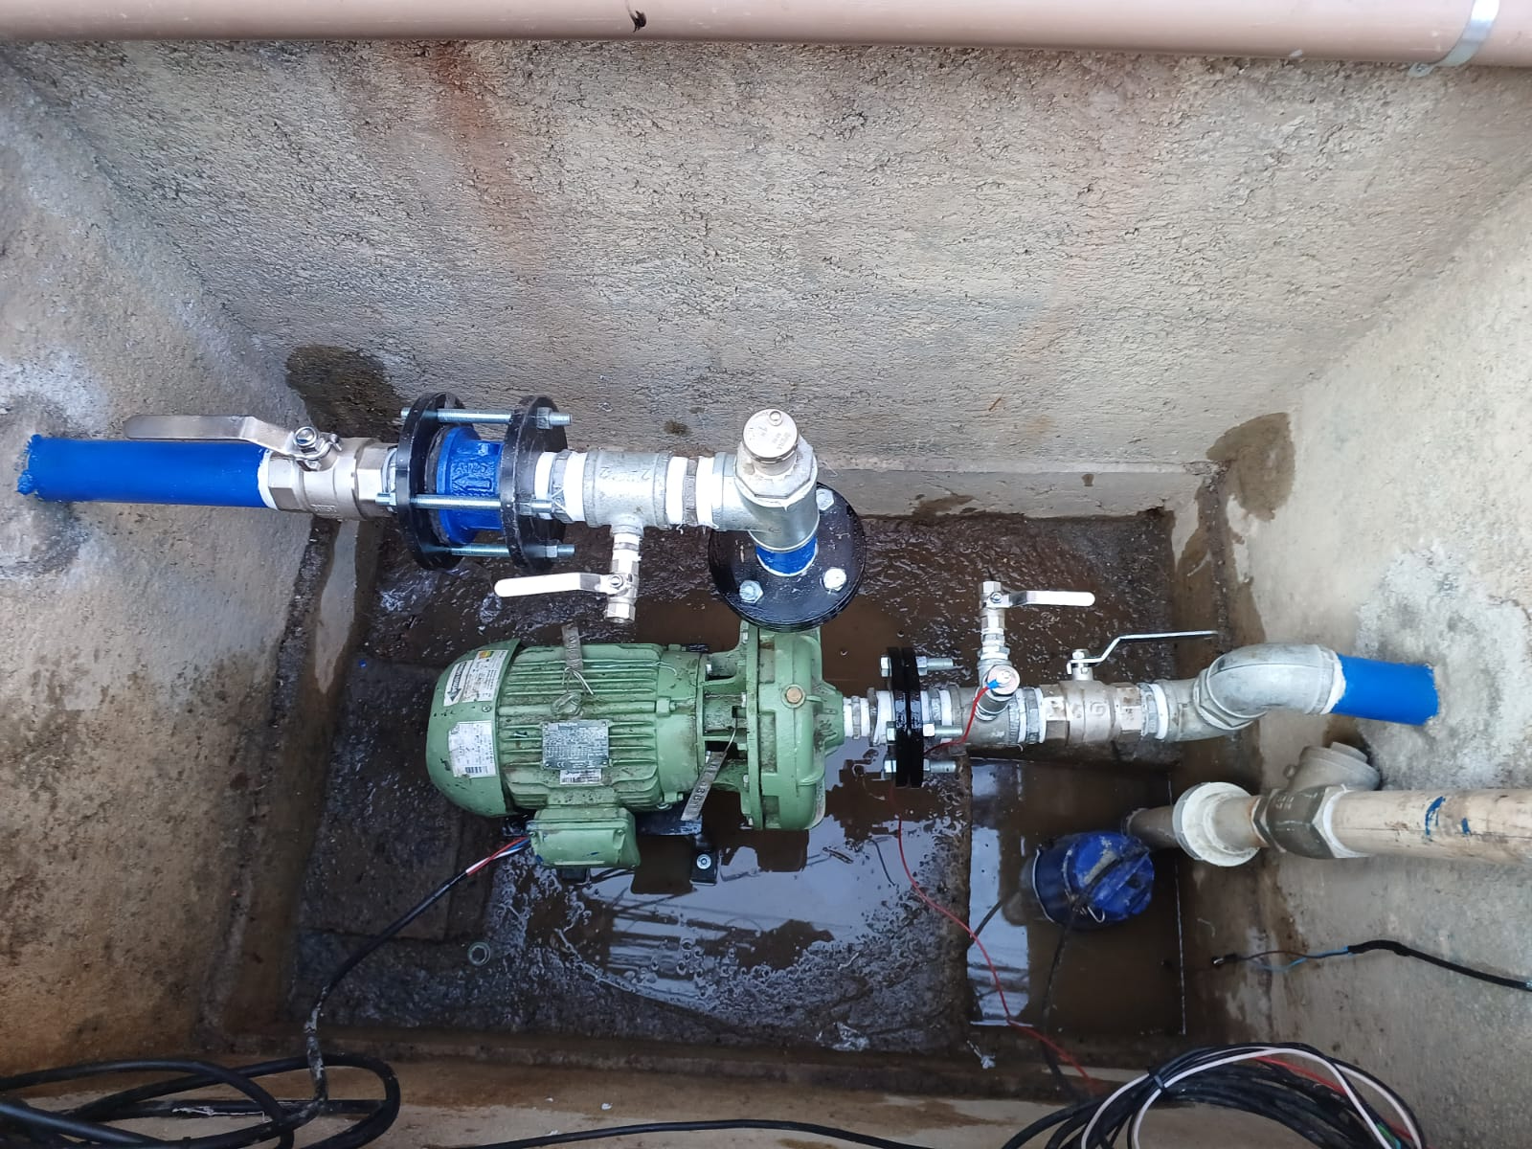
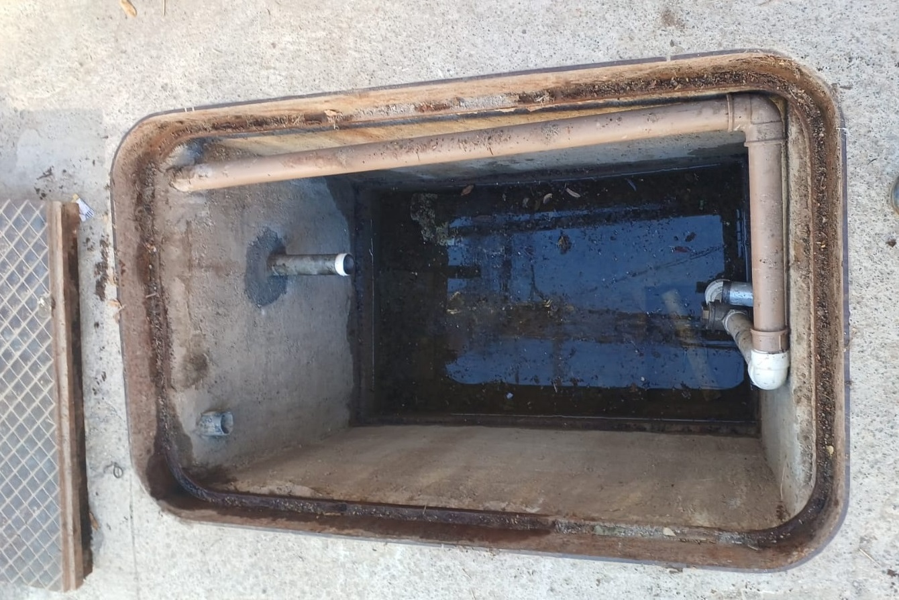
Serviços
Serviços Hidráulicos
Abrigo para bomba de água
Instalação de bomba de água com adequação da tubulação

Slide 7
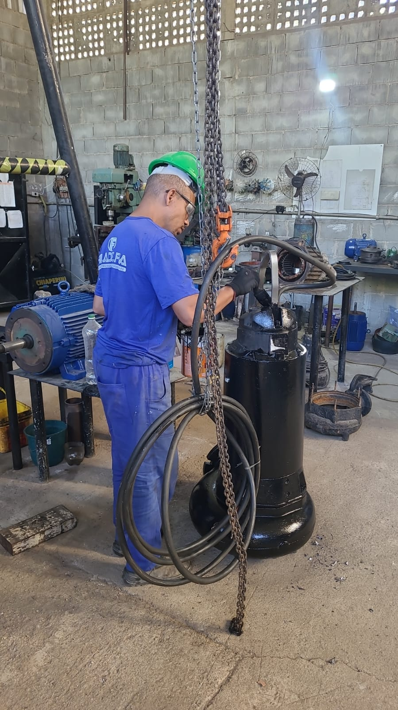
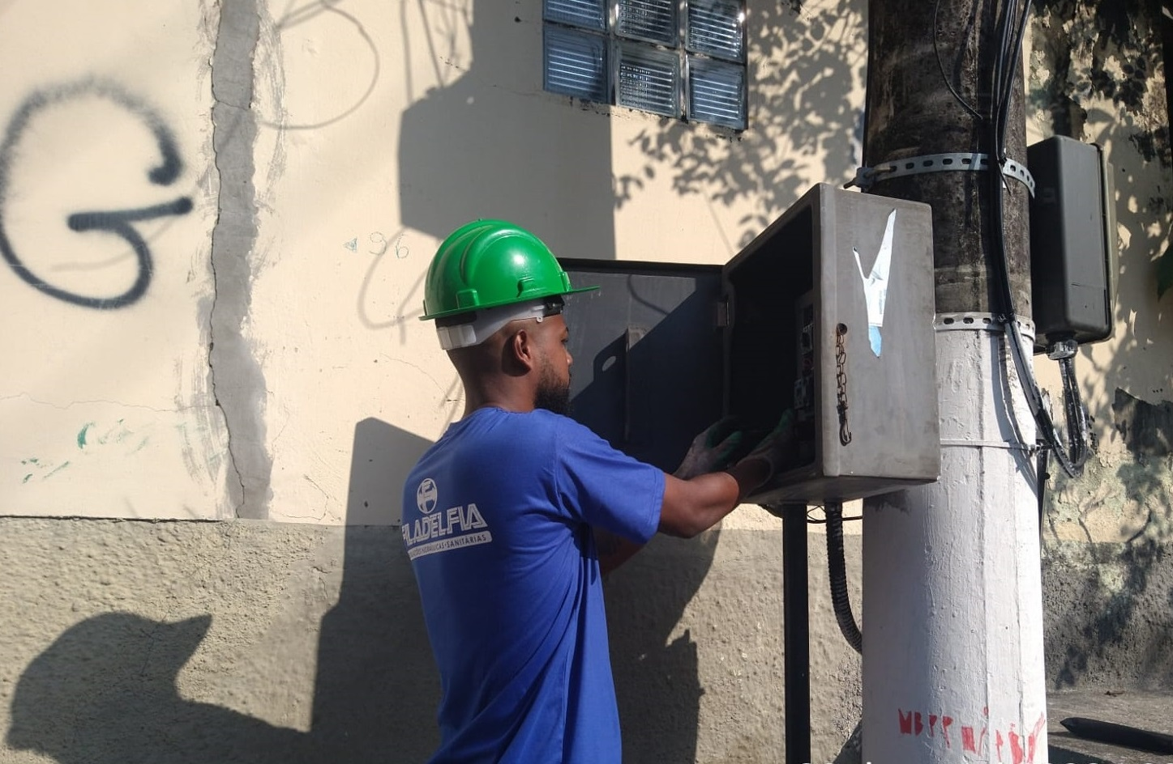
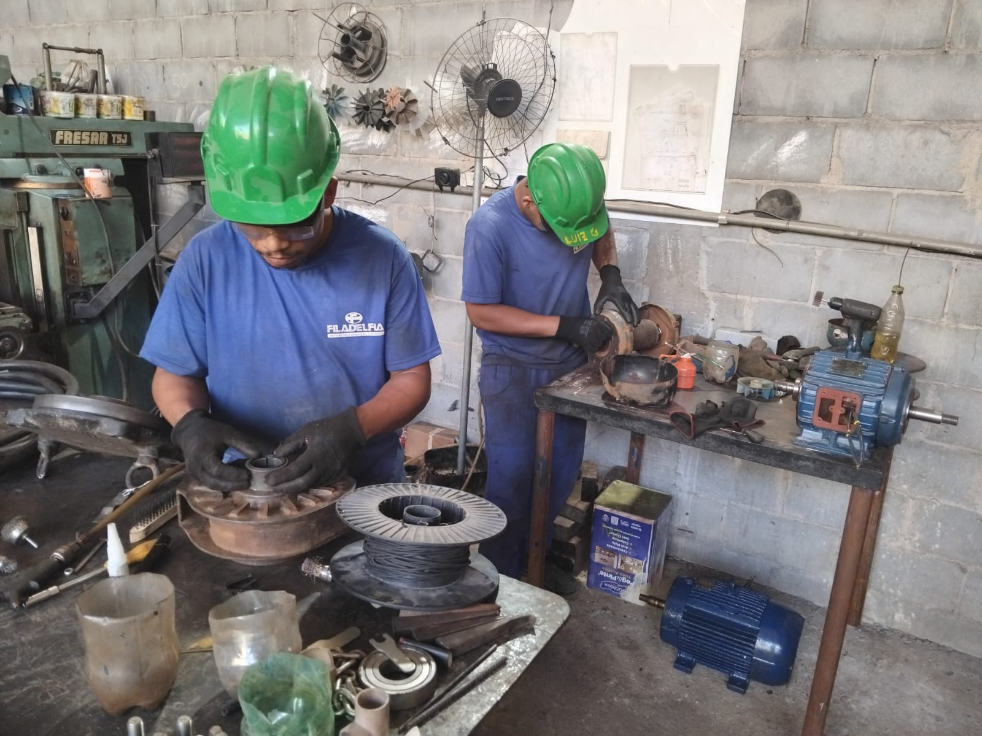
Serviços
Manutenção de bombas
Manutenção preventiva
Equipamentos em processo de manutenção
Manutenção preventiva de um painel elétrico

Slide 8
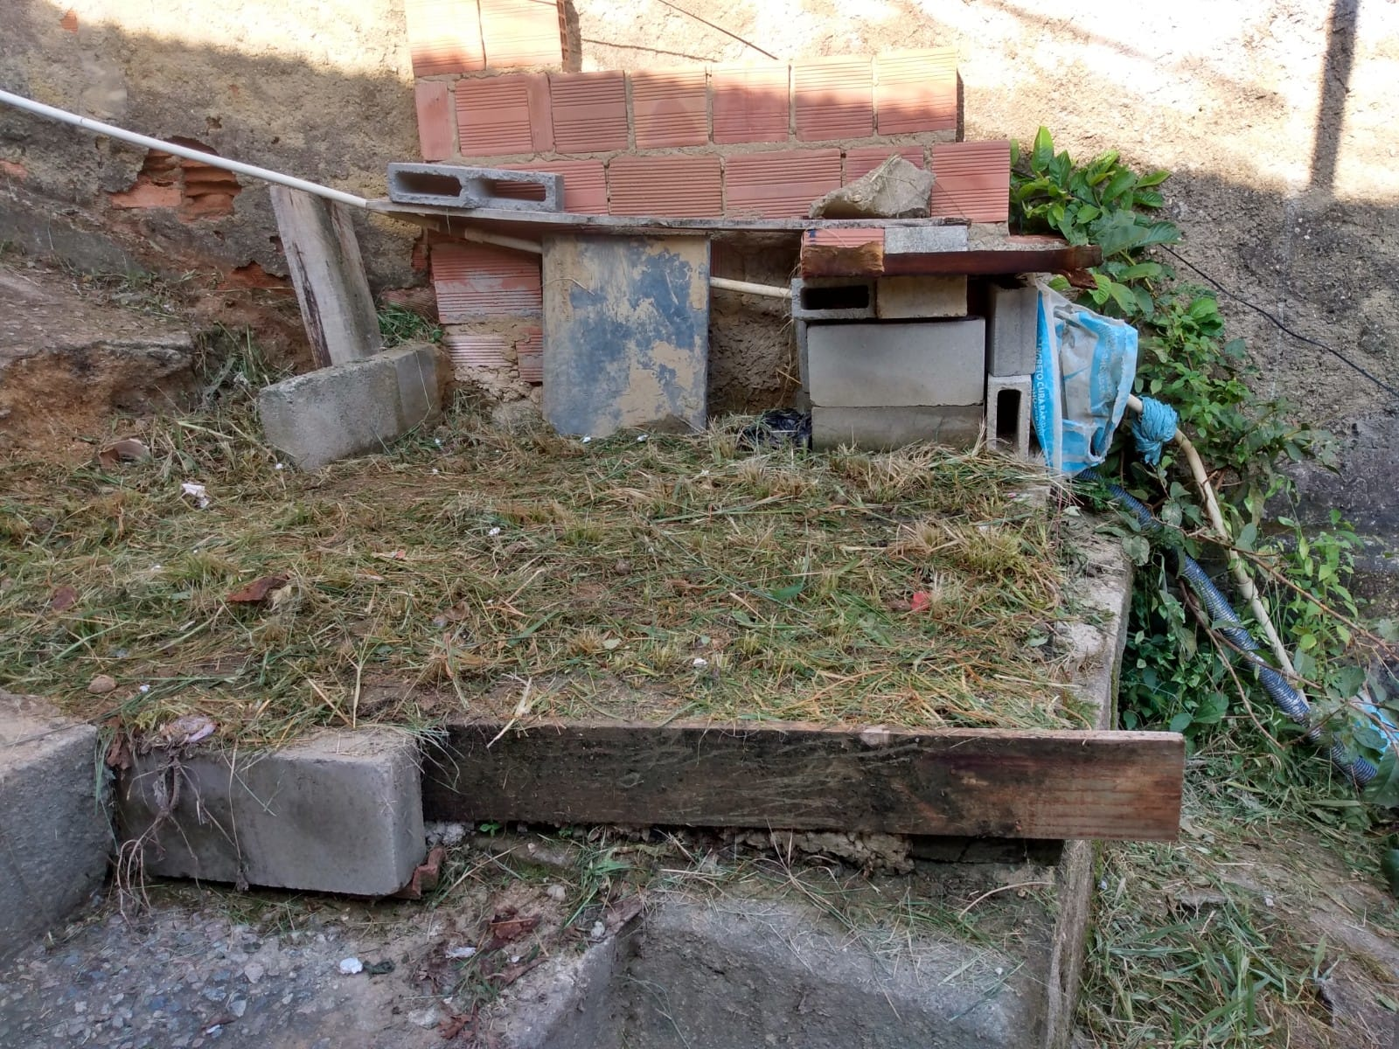
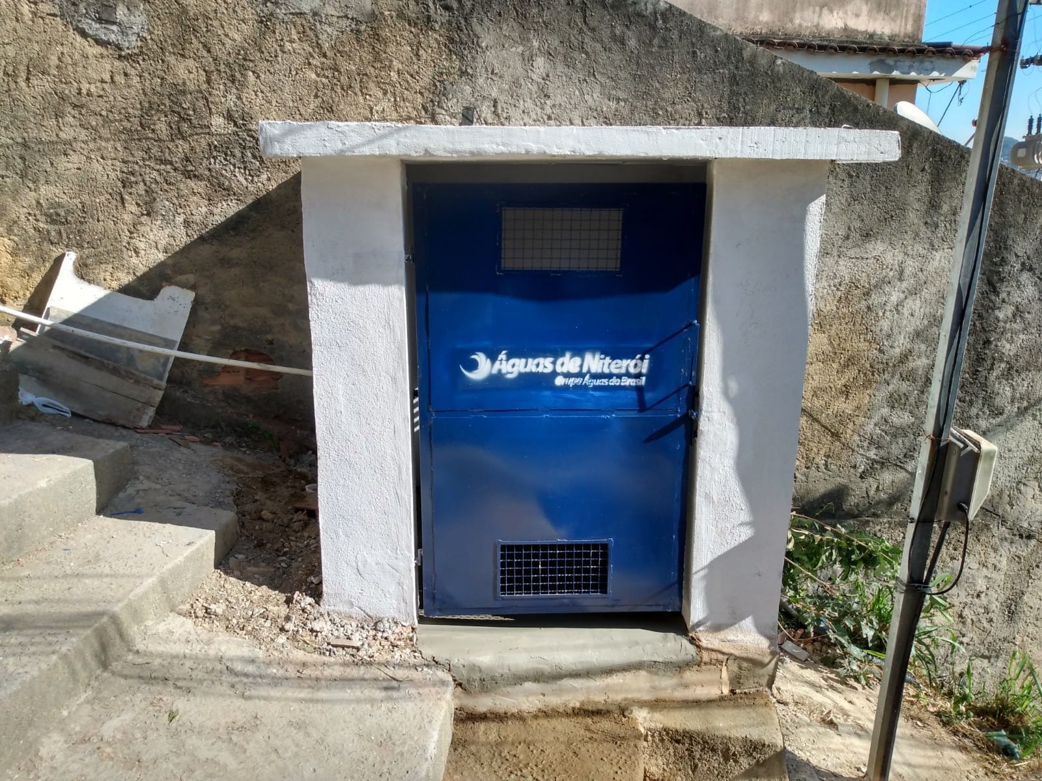
Serviços
Construção Civil
Área designada para construção
Construção em alvenaria de uma casa para bomba de água

Slide 9
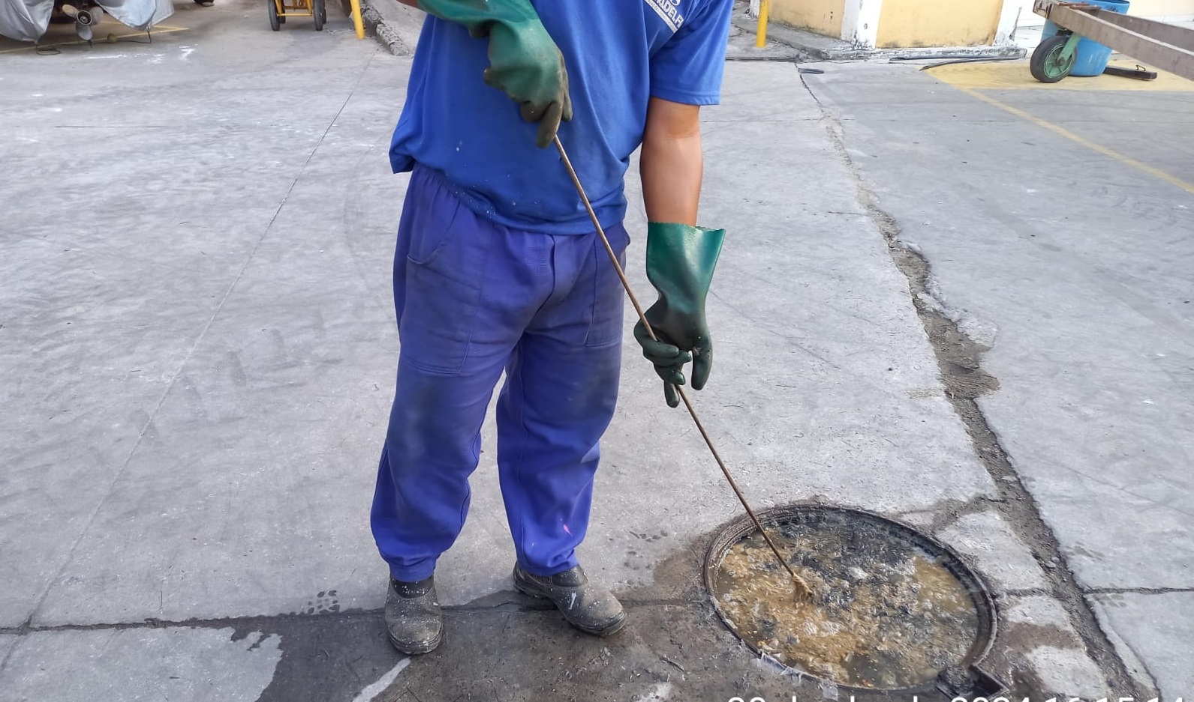
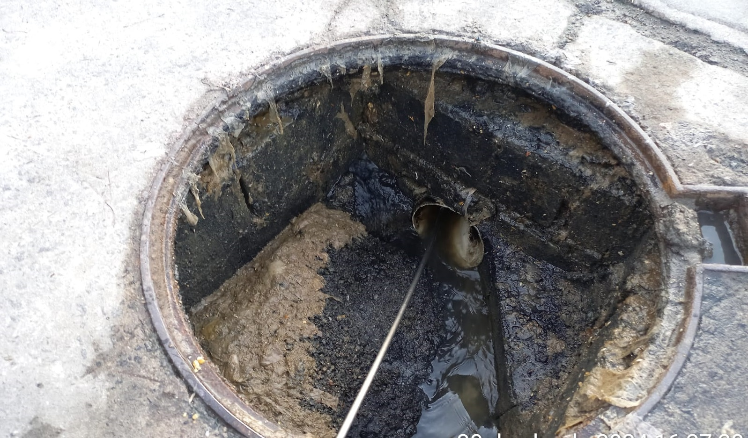
Serviços
Serviço de desobstrução vareta
Desobstrução de rede com vareta
Rede desobstruída

Slide 10
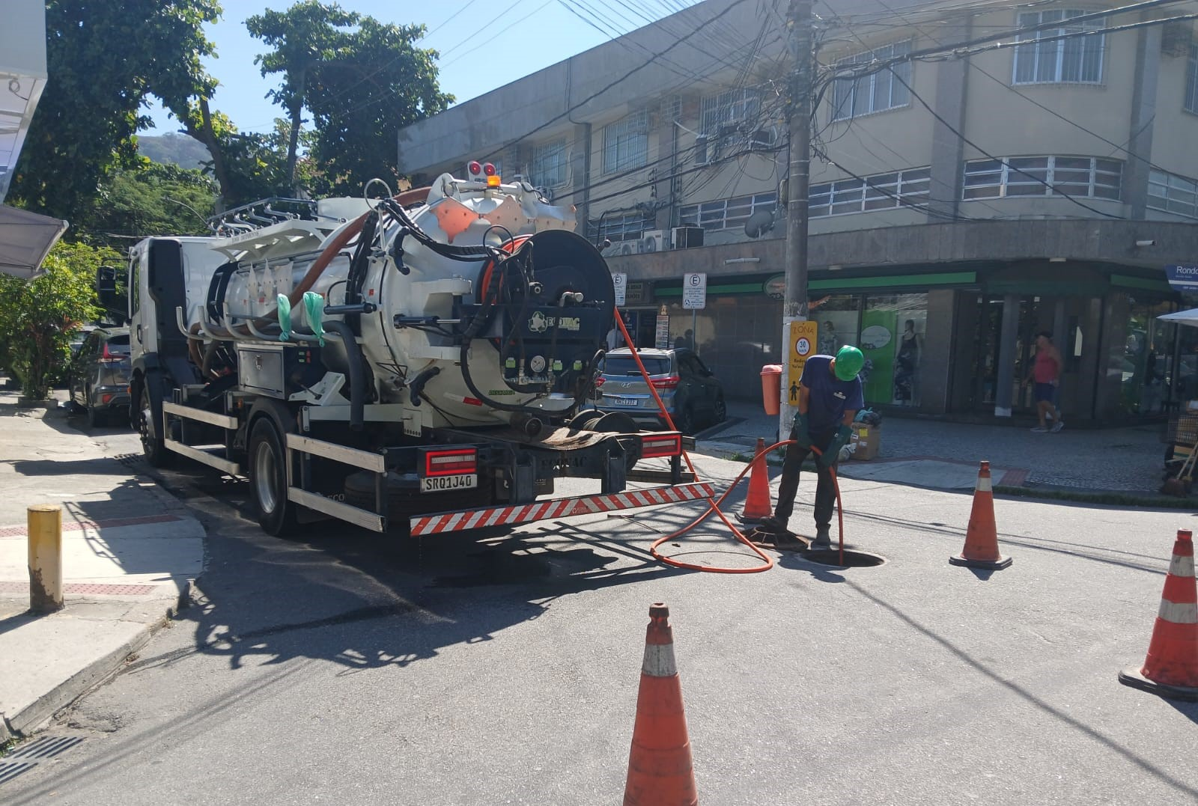
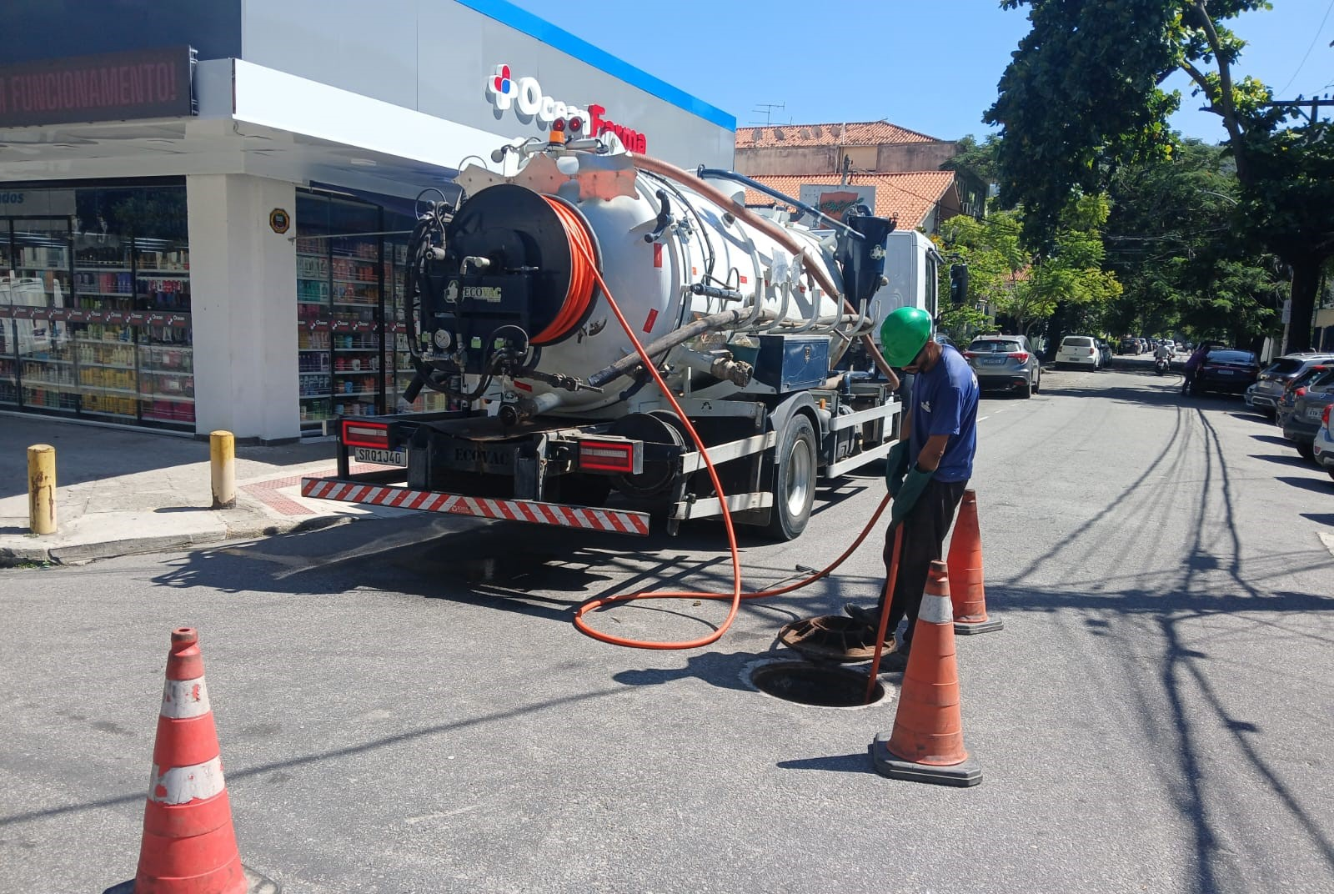
Serviços
Serviço de desobstrução caminhão
Desobstrução de rede
Caminhão em operação

Slide 11





Alguns de nossos clientes

